Slide 1
первый код на Python

Slide 2
Самая простая операция в Python — это вывод данных на экран.
print('Привет, Мир!’)
Программа вывела на экран сообщение «Привет, Мир!»: Python прочитал код, увидел в нём функцию print() и выполнил её.

Slide 3
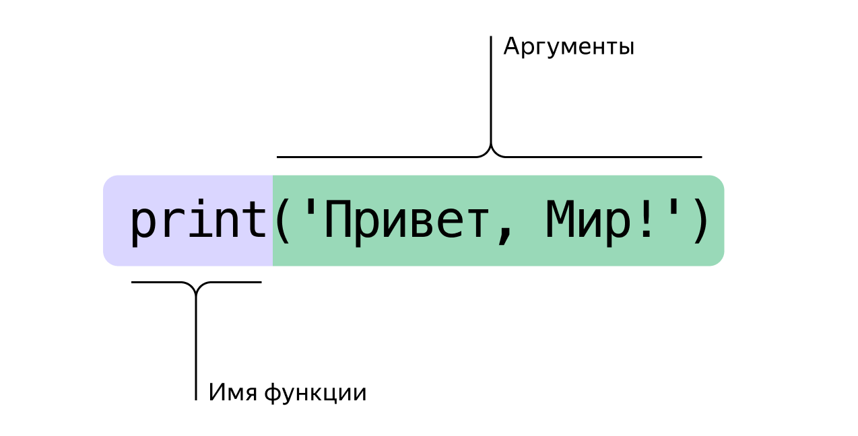
Функция
Функция — это подпрограмма, выполняющая определённые действия. Функция print() — это встроенная в Python подпрограмма для вывода данных на экран (или для «печати на экране»)
'Привет, Мир!' — это текст, который функция print() напечатает. Функция print() выводит на экран любые данные, указанные в скобках после названия функции.
Программисты называют такие данные «аргументы»; их указывают в скобках после имени функции.
Говорят, что аргумент передаётся в функцию, а функция их принимает. Python выполняет код, читая строку за строкой; увидев в коде имя функции с круглыми скобками, Python вызывает эту функцию — заставляет сработать код этой функции. При необходимости функцию можно вызывать много раз.
Python прочтёт код сверху вниз и выполнит все инструкции, которые увидит.

Slide 4
Код для людей: комментарии
Строки, начинающиеся с символа # — это комментарии, примечания, которые автор программы пишет для других разработчиков.
Python игнорирует любые символы на строчке после #. Обратите внимание, что комментарии автоматически выделяются цветом, это упрощает чтение.
Если символом комментария скрыть часть кода — Python перестанет видеть этот код и не станет его выполнять.

Slide 5
Переменные и типы данных
Представьте: вы читаете книгу, но не можете запомнить, сколько страниц прочли. Умеете читать, но вот сохранить в памяти номер страницы не удаётся. Вылетает из головы, где вы остановились, поэтому приходится отсчитывать страницы от начала книги. 10, 24, 140, 250 страниц — и так каждый раз. Так же беспомощны программы, которые не могут сохранять данные. Именно поэтому настоящее программирование начинается с переменных, запоминающих результаты промежуточных действий.
Переменная работает как подписанная коробка или помеченная ячейка, куда можно что-то положить и не потерять.
Когда в коде впервые пишут имя переменной, это называется объявление переменной. Имя придумывает сам программист.
В Python переменную объявляют, присваивая ей какое-нибудь значение. Для объявления переменной достаточно просто указать имя, поставить знак «равно» = (этот знак в Питоне называется оператор присваивания) и написать значение, которое будет храниться в переменной.
Смысл оператора присваивания = отличается от знака «равно» . В программировании выражение x = 1 означает: «теперь в переменной x хранится значение 1». После того как переменной присвоено какое-то значение, его можно заменить: для этого нужно присвоить этой переменной другое значение: x = 38. Теперь в переменной x хранится не единица, а число 38!

Slide 6
Вернёмся к чтению. Отложив программирование и ночной сон, вы прочли 210 страниц. Теперь можно написать так:
pages = 210
Здесь создана переменная с именем pages, в этой переменной сохранено значение 210.
В переменных можно сохранить не только числа: в них можно «положить» и строку. Например, строка 'Привет, Мир!' — это другой пример данных, которые могут храниться в переменной.
А теперь следующий шаг: когда переменная объявлена и ей присвоено значение — имя этой переменной можно указывать в коде, и вместо имени будет подставляться её значение.

Slide 7
Типы данных: числа и строки
Значения переменных различаются по своей сути: например, значения могут быть числами или строками.
Строка записывается как символ или набор символов внутри 'одинарных' либо "двойных" кавычек.
Для обрамления строк можно пользоваться одинарными или двойными кавычками, но главное — открывающая и закрывающая кавычки должны быть одинаковыми.
genre = 'Роман' # Строка в одинарных кавычках
author = "Джордж Оруэлл" # Строка в двойных кавычках
title = '1984' # Число в кавычках тоже становится строкой
space = ' ' # Даже пробел — это тоже строка
Применение разных кавычек в начале и конце строки приведёт к ошибке!
Числовые значения записываются без кавычек:
twenty_five = 25
about_pi = 3

Slide 8
А в чём разница?
Со значениями разных типов Python работает по-разному.
С переменными, которые содержат числа, можно проводить любые арифметические операции: например, складывать их при помощи оператора +
Со строками всё происходит не так, как с числами: при сложении двух строк Python «склеивает» содержимое этих строк в одну. Точно так же будет работать и сложение переменных, если в этих переменных хранятся строки. Объединение нескольких строк в одну называют «конкатенацией» (от лат. concatenatio, «присоединение, сцепление»).
Можно складывать числа с числами — это арифметика. Можно складывать строки со строками — это конкатенация.
А вот если складывать числа со строками — получится ошибка в программе. Складывать можно значения одинакового типа!

Slide 9
Преобразование типов
Python позволяет перевести значение переменной из одного типа в другой (конвертировать тип данных; иначе говорят «привести к типу»).
Преобразованием данных из одного типа в другой занимаются специальные функции. Так, для превращения числа в строку вызывают функцию str():
number = 100
apples = 'яблок’
print(str(number) + apples)
А преобразовать строку в целое число можно функцией int():
one_hundred = '100’
five_hundred = '500’
print(int(one_hundred) + int(five_hundred))

Slide 10
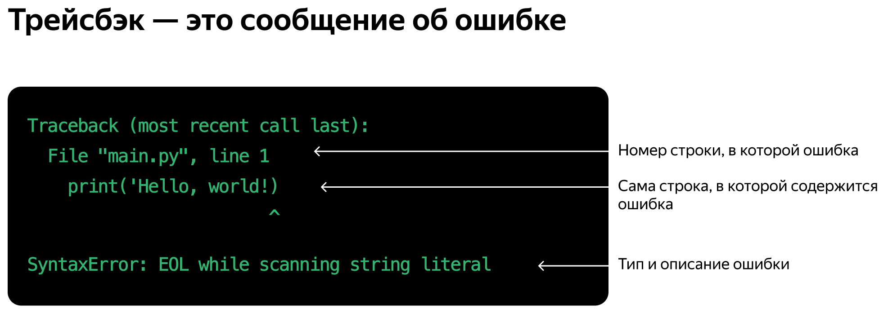
Ошибки
Изучение новой области знаний всегда начинается с проб и ошибок (взять хотя бы искусство кулинарии). Разработка — не исключение: во время обучения вы постоянно будете делать ошибки в коде. Написать код, а затем отловить и исправить баги — это стандартный путь!
Python изо всех сил постарается помочь вам найти ошибку, предоставляя всю возможную информацию о проблеме: «Я сломался, ошибка на строке 8, там забыли закрыть скобку!»
Разговаривает Python по-английски, но понять его несложно, даже если у вас нет глубоких познаний в языке. Читайте всё, что он пишет: это поможет самостоятельно разобраться с ошибкой. Сообщения об ошибках называются traceback.

Slide 11
Ошибки NameError и SyntaxError
Ошибка «неизвестное имя» NameError
Когда в строке допущена опечатка: например, в имени переменной пропущено подчёркивание.
one_hundred = 100
print(onehundred)
Ошибки синтаксиса SyntaxError
Например, при сложении забыли написать одно слагаемое. Сообщение invalid syntax переводится как «недопустимый синтаксис».
print(3 + )
Другую разновидность ошибки SyntaxError можно получить, если забыть скобку или кавычку.
В тексте SyntaxError: unexpected EOF while parsing сокращение EOF означает end of file, а само сообщение переводится как «неожиданный конец файла во время разбора кода программы»: Python увидел начало вызова функции, но внезапно код программы закончился.
print(3 + 5

Slide 12
Ошибки
1 print(3 + 5
2 print('Всё в порядке!’)
В данном примере обратите внимание, на какую строку укажет сообщение об ошибке.
Дело в том, что Python разрешает ставить открывающую и закрывающую скобки на разных строчках. Поэтому он терпеливо дожидается, пока код совершенно утратит смысл, и только тогда выдаёт ошибку.
Если код состоит из нескольких строк, ошибка с незакрытой скобкой показывается не на той строчке, где забыли закрыть скобку, а на следующей.
Этот код показал и ещё одну особенность поведения Python: при любой ошибке выполнение кода полностью останавливается; код, написанный после строки с ошибкой, не будет выполнен, будь он даже самый распрекрасный и правильный.
Поправьте ошибку, запустите код — и двигайтесь дальше, к новым ошибкам :)

Slide 13
Ошибка в типах данных
Попытка сложить разные типы данных приведет к ошибке TypeError:
TypeError: unsupported operand type(s) for +: 'int' and 'str’
На поиск и исправление ошибок разработчик тратит большýю часть времени. Ошибок будет много, и важно относиться к ним как к задаче, а не как к проблеме или беде. Если код сходу не заработал — это нормально, так и должно быть.

Slide 14
Именование переменных
В именах переменных используйте только латинский алфавит, цифры и подчеркивание. Остальные символы, в том числе буквы кириллицы, могут привести к ошибкам. Они создают путаницу: например, английская x и русская х выглядят одинаково.
Если название состоит из нескольких слов, разделяйте их символом подчёркивания: new_message. Такой стиль написания называется snake case, потому что слова могут получаться очень_длинные_как_змея_или_даже_как_две.
Python допускает использование цифр в именах переменных, но не на первой позиции:
snake1 = "питон"
snake2 = "удав"
long_snake = "длинный змей"
print(long_snake + " — это может быть " + snake1 + " или " + snake2)
длинный змей — это может быть питон или удав

Slide 15
Именование переменных
Как выбрать имя переменной?
Составляйте названия переменных из английских слов. Когда ваша программа вырастет до многих сотен строк, названия-слова помогут быстро сориентироваться в коде.
Сравните сами: переменную с названием урока можно назвать буквой l, а можно — словом lesson. Второй вариант лучше: ведь то, что когда-то разработчик сократил lesson до одной буквы, со временем забудут и он, и его коллеги. Код станет сложнее для чтения.
Не рекомендуется использовать русские слова в английской раскладке. Рано или поздно ваш код будет читать человек, не владеющий русским. Он может не понять, что к чему. Сразу называйте переменные по-английски: child, а не транслитерацией — rebyonok.

Slide 16
Вывод на экран
Для сложения строк можно напечатать и без оператора +: в скобках функции print() перечислите через запятую аргументы, которые она должна напечатать:
weather = 'облачно’
print('На улице сейчас', weather)
На улице сейчас облачно
Запятая между аргументами по умолчанию заменяется на пробел.
print('За', 'окном', 'метель’)
За окном метель
Это значит, что когда вы составляете сложную фразу, достаточно разделить аргументы функции print() запятой. И, что приятно, количество этих аргументов не ограничено. Ещё одно приятное свойство функции print, если через запятую перечислены и строки, и числа, и все они печатаются без проблем.

Slide 17
Дробные числа
Числа бывают целыми и дробными. Для десятичных дробей (иначе их называют «числа с плавающей запятой») в Python есть специальный тип данных — float (floating point).
first = 87.2
second = 50.2
third = 50.242
print(first + second + third)
# Будет напечатано: 187.642
Дробные числа преобразуют в строки так же, как и целые — функцией str():
first = 87.2
second = 50.2
third = 50.242
print(str(first) + str(second) + str(third))
# Будет напечатано: 87.250.250.242

Slide 18
Дробные числа
Можно преобразовать строку в дробное число, для этого есть функция float():
first = '87.2' # Строка
second = '50.2' # Тоже строка
third = '50.242' # И это строка
print(float(first) + float(second) + float(third)) # А в итоге получится число!
# Будет напечатано: 187.642
Дробные числа приводят к целым функцией int(). Обратите внимание: int() не округляет числа по правилам арифметики, а просто отбрасывает дробную часть.
# Функция int() просто убирает всё, что после запятой. Вместе с запятой:
a = int(3.14)
print(a)
# Будет напечатано: 3

Slide 19
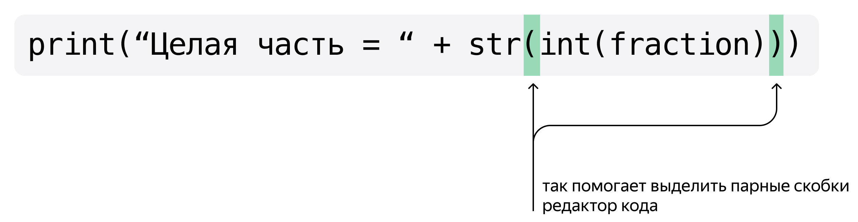
Дробные числа
Можно сделать несколько преобразований в одной строке: сначала превратить дробь в целое число, а затем преобразовать в строку. Обратите внимание: чтобы не сбиться в количестве скобок (закрывающих должно быть столько же, сколько и открывающих). Для операций с целыми и дробными числами приводить их к одному типу не нужно, тут Python разберётся сам.
Что значит «плавающая запятая» и куда она плывет?
Дробные числа называют «числами с плавающей запятой», потому что запятая «плавает» по числу, когда его представляют в виде произведения значащей части и степени.
Например, число 3,14159 можно записать следующим образом:
314,159⋅10−2
0,0314159⋅102
314159,0⋅10−5
В англоязычной литературе запятая называется точкой, floating point, потому что десятичные дроби пишутся через точку.

Slide 20
Списки
Списки — это последовательности чисел, строк или каких-то ещё значений.
Вы уже присваивали переменным числовые и строковые значения, точно так же переменная может содержать и список.
Содержимое списка пишется в квадратных скобках, элементы списка разделяются запятой:
new_list = [<элемент>, <элемент>, <элемент>, <элемент>, <элемент>]
В переменной russian_alphabet сохраним список, состоящий из букв алфавита. Буква — это строка, поэтому каждый элемент — в кавычках:
russian_alphabet = ['а','б','в','г','д','е','ё','ж','з','и','й','к','л','м','н','о','п','р','с','т','у','ф','х','ц','ч','ш','щ','ъ','ы','ь','э','ю','я']
Что содержит переменная russian_alphabet?
print(russian_alphabet)
# Будет напечатано:
['а', 'б', 'в', 'г', 'д', 'е', 'ё', 'ж', 'з', 'и', 'й', 'к', 'л', 'м', 'н', 'о', 'п', 'р', 'с', 'т', 'у', 'ф', 'х', 'ц', 'ч', 'ш', 'щ', 'ъ', 'ы', 'ь', 'э', 'ю', 'я']
У каждого элемента есть свой порядковый номер — индекс. С помощью индекса можно получить значение элемента списка.

Slide 21
Индекс 1 выдаст не первый элемент списка, а второй! Ошибки здесь нет — счёт в списках начинается с нуля. А у первого элемента индекс нулевой.
Список из чисел может выглядеть так:
countdown = [5, 4, 3, 2, 1, 0]
К списку, который хранится в переменной, можно прибавить другой список.
# Список может быть и из одного элемента; в списке trubadur лишь один Трубадур:
trubadur = ['Трубадур’]
# А в другом списке - несколько музыкантов
animals = ['Кот', 'Пёс', 'Осёл', 'Петух’]
# При сложении списков получится новый список
bremen_musicians = trubadur + animals
print(bremen_musicians)
# Будет напечатано: ['Трубадур', 'Кот', 'Пёс', 'Осёл', 'Петух’]
Для подсчёта элементов списка есть стандартная функция len().
count = len(bremen_musicians)
print(count)
# Будет напечатано: 5

Slide 22
Циклы

Slide 23
Циклы
В обычной жизни зачастую приходится выполнять серии одинаковых операций.
Например, задача «перемыть эту груду грязных тарелок» решается так: взять тарелку — помыть — сполоснуть — вытереть — убрать — взять следующую тарелку — помыть — ...и повторять по кругу.
Этот процесс не бесконечен: работа должна продолжаться лишь при условии, что остались грязные тарелки. Тарелки кончились — работа прекращается!
В разработке тоже приходится выполнять одинаковые действия со всеми элементами списка, это довольно востребованная операция.
Для выполнения таких операций придумали циклы — программные конструкции, выполняющие определённые действия до тех пор, пока выполняется заданное условие.

Slide 24
Объявление цикла
Чтобы программа поняла, что сейчас начнётся цикл — нужно сообщить ей об этом специальными словами: объявить цикл. В Python есть несколько разновидностей циклов; перебирать список проще всего циклом for … in … :, с него и начнём.
Цикл в Python объявляется ключевыми словами for и in; после объявления ставится двоеточие. Ниже объявления пишут тело цикла — код, который описывает, что же нужно сделать с каждым элементом списка.
for переменная in список_элементов: # Вот оно, объявление цикла
# Тут будет тело цикла.
В условии цикла после for указывают имя переменной, в которую будут поочерёдно передаваться элементы из обрабатываемого списка, а после in ставится имя списка, который надо обработать.
Продолжая метафору, «список элементов» — это груда немытых тарелок, а «переменная, объявленная в условии цикла» — это очередная взятая из груды тарелка.
Цикл автоматически прекратит работу, когда переберёт все элементы списка.
Имя переменной в цикле вы можете дать любое, но традиционно эти имена образуют от имени обрабатываемого списка, в единственном числе. Например, если список называется musicians, то переменную лучше назвать musician; если список называется pigs — переменную называют pig.

Slide 25
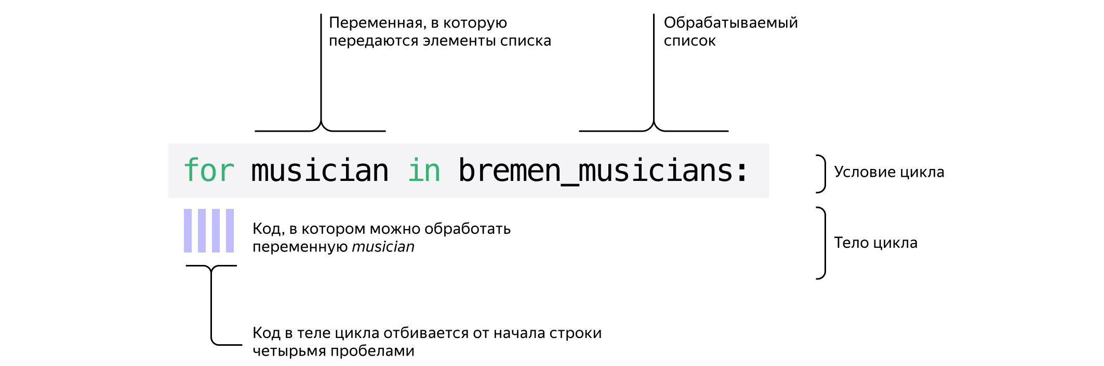
Тело цикла
На следующей строке после объявления цикла пишут его тело. Каждая строка тела цикла обязательно отбивается от начала строки четырьмя пробелами.
Цикл берёт значение первого элемента из списка bremen_musicians и передаёт его в переменную musician. Затем выполняется код в теле цикла: например, печатается содержимое переменной musician.
После этого начнётся новый «круг», со следующим элементом списка. И так будет продолжаться до тех пор, пока цикл не переберёт весь список.
Каждый такой «круг» называется итерацией цикла.
Когда список закончится — программа выйдет из цикла; после этого сработает код, который написан после цикла.

Slide 26
Отступы в коде циклов
Код программы, написанной на любом современном языке программирования, делится на логические блоки. Чтобы и компьютеру, и человеку было понятно, где начинается и где заканчивается определённый блок — блоки надо как-то отделять друг от друга.
Например, цикл — это отдельный блок кода. Тело цикла должно быть отделено от остального кода, чтобы компьютер знал, какие именно инструкции надо выполнять в цикле.
В качестве основного средства формирования блоков кода в Python используются отступы.
В Python отступ — это пустое место в начале строки кода. Каждый вложенный блок отбивается от начала строки четырьмя отступами; код, следующий за блоком, снова пишут от начала строки. В качестве отступов используются пробелы или табы.

Slide 27
Табы или пробелы?
В Python отступы можно задавать пробелами или табами — невидимыми символами, которые печатаются при нажатии клавиши Tab. Технической и визуальной разницы нет: код будет работать и с пробелами, и с табами, а отличить таб от пробела на глаз не получится.
Но есть важное ограничение: в коде нельзя одновременно использовать и табы, и пробелы; Python этого не поймёт, нужно выбрать что-то одно.
Если в коде отступы заданы табами и пробелами вперемешку, то при запуске программы Python сообщит об ошибке.
Угадать, где в коде табы, а где пробелы, будет сложно; если угадать не удастся — при запуске кода вы будете снова и снова получать ошибку.
Чтобы не приходилось гадать, какими символами коллеги отбивают свой код — каждая команда разработчиков принимает решение, какой именно символ применять в качестве отступа.

Slide 28
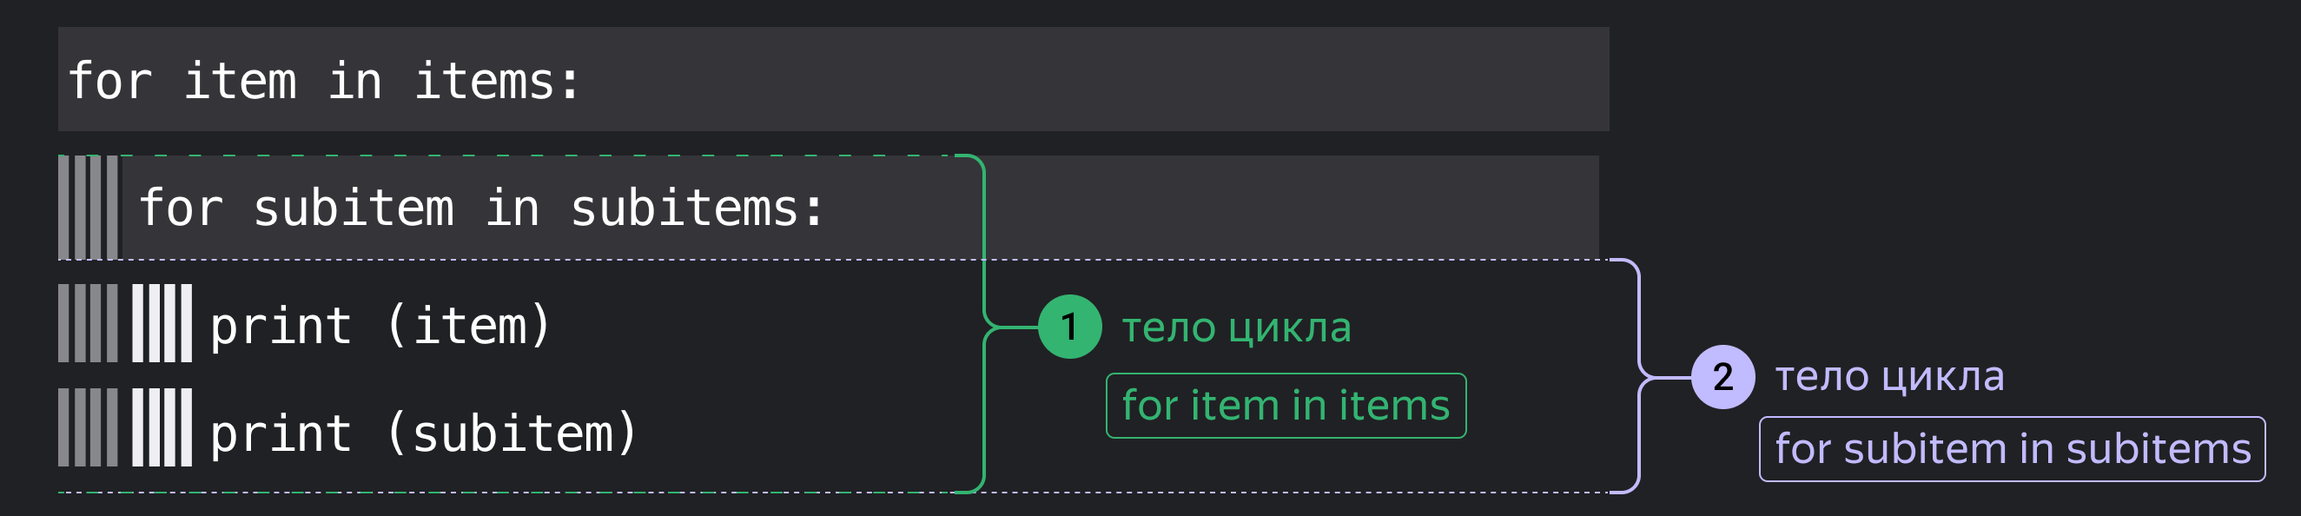
Отступы во вложенных циклах
Циклы можно вкладывать друг в друга, при этом вложенный цикл будет выполняться для каждой итерации внешнего цикла. Такие циклы называются вложенными.
С каждым уровнем вложенности число отступов перед телом цикла растёт. На каждом дополнительном уровне вложенности код отбивают дополнительными четырьмя отступами.
Отступы в Python — это строгое техническое требование: без правильных отступов программа не заработает или заработает не так, как вы ожидаете. Помимо разделения кода на блоки отступы приносят и другую пользу: они заставляют разработчика оформлять код так, чтобы его было удобно читать не только Питону, но и человеку.

Slide 29
Диапазоны

Slide 30
Диапазоны от и до
Зачастую возникает необходимость создать и обработать последовательность целых чисел в определённом диапазоне. Например, когда нужно узнать сумму всех целых чисел от 3 до 5 или просто перечислить все номера вагонов поезда.
Можно вручную создать список из чисел, либо выбрать способ проще: в Python есть функция range(), в которую передаются два целых числа: начало и конец диапазона. В результате будет создана последовательность, включающая все целые числа в указанном диапазоне.
Особенность этой последовательности в том, что в неё не включается последнее число диапазона:
three = range(0, 3)
# Последовательность three будет включать в себя числа 0, 1 и 2.
# Тройка в эту последовательность не войдёт:
# последнее число в последовательность не включается.
Числа могут быть и отрицательными. Важно, чтобы первое число было меньше второго.
around_zero = range(-3, 3)
# Последовательность around_zero будет включать в себя числа -3, -2, -1, 0, 1 и 2.

Slide 31
Список задом наперёд
Если нужно пройтись по списку или по диапазону чисел в обратном порядке — вызывайте функцию reversed(): она переворачивает и список, и диапазон; чтение любой последовательности начнётся с конца.
for i in reversed(range(1, 13)):
print(i, 'бомм!’)
print('C новым годом!')

Slide 32
Ветвления

Slide 33
Ветвления
Кроме арифметических выражений, в Python есть логические, которые возвращают ответ: выражение истинное или ложное.
Например, равенство проверяется оператором ==. Новички часто путают его с присваиванием =.
В выражении x = 5 применён оператор присваивания: переменной x присвоено значение 5.
Выражение x == 5, в котором применён логический оператор «равно» — это вопрос: «А правда ли, что x равен пяти?».
В зависимости от того, какое значение присвоено переменной x, программа даст ответ (вернёт значение): «Да, правда», True; или «Нет, не правда», False.
Ещё числа можно сравнивать операторами < (меньше) и > (больше).
5 < 3: «А правда ли, что 5 меньше трёх?». Ответ: False.
100 > 1: «Действительно ли сто больше одного?». Ответ: True.
Результат проверки определяется особыми логическими значениями True или False.

Slide 34
Ветвление кода
Ветвления позволяют писать код, который исполняется, когда логическое выражение истинно.
Ветвление объявляют оператором if. После if пишут условие — логическое выражение, результатом которого может быть True или False.
Если выражение в условии истинно, то выполняется код, написанный после двоеточия. Если ложно, код после условия не сработает.
if <условие>:
<код, который выполнится, если условие вернуло True>

Slide 35
Ответь хоть что-нибудь!
Оператор if может включать блок кода, который выполнится в том случае, если условие ложно. Для этого существует конструкция if / else.
Если условное выражение истинно, выполняется код из блока if, а если условие ложно — сработает код из блока else.
Инструкция else всегда работает c if. Если условие в if ложно, то выполнится код, который написан в else.
При этом if может использоваться без else, но else без if — никогда. Такой код не имеет смысла и не заработает.
if <условие>:
<код, который выполнится, если условие истинно>
else:
<код, который выполнится, если условие ложно>

Slide 36
Задание
Расставьте строки кода в нужных местах так, чтобы программа вывела строку
«У вас больше 10 яблок!».
Доступные строки:
A: print('У вас меньше 10 яблок!’) Варианты ответов:
B: print('У вас больше 10 яблок!’) 1. A - строка_1, B - строка_2, C - строка_3
C: apples_count > 10 2. B - строка_1, A - строка_2, C - строка_3
Код: 3. C - строка_1, B - строка_2, A - строка_3
apples_count = 20
if <строка_1>:
<строка_2>
else:
<строка_3>

Slide 37
Множественные ветвления
Если для необходимой проверки нужно соблюсти множество условий, то и выражений будет много. Такой код будет состоять из множества вложенных друг в друга условных операторов, и каждый вложенный блок отделяется четырьмя пробелами слева, что усложняет и без того непростое восприятие.
Код конструкции можно упростить при помощи elif. Инструкция elif — это вложенная конструкция для if: «Если условие для if не выполнено, но выполняется условие для elif — выполнить код в блоке elif».
Как и для оператора if, в elif должно быть установлено условие, логическое выражение, которое вернёт True или False.
Как только выполняется одно из условий, все следующие elif и else игнорируются.
Инструкция else всегда идёт последней и не ожидает после себя дополнительных инструкций elif.

Slide 38
Логические выражения
Кроме простых операторов сравнения
«равно» ==,
«меньше» <,
«больше» >,
есть и более сложные операторы, учитывающие сразу два условия:
больше или равно >=,
меньше или равно <=,
не равно !=.
Когда нужно выбирать между двумя условиями, в ход идут логические операции.

Slide 39
логические операции
Оператор or, «логическое ИЛИ», возвращает True, если хотя бы одно из условий истинно.
Если первый аргумент оператора or возвращает True, то второй аргумент не оценивается, так как ответ уже ясен.
Оператор and, «логическое И», возвращает True, только если оба условия истинны.
Если один из аргументов оператора and возвращает False, то другой аргумент уже не оценивается: оператор в любом случае вернёт False.

Slide 40
Составные логические выражения
Логические операторы можно объединять в составные выражения. В таких выражениях операторы выполняются не в порядке записи, а в порядке приоритета: высший приоритет у not, затем выполняется and, а последним — or.
С оператором not вы ещё не встречались.
Оператор not: not True == False
Оператор not — это логическое отрицание, он возвращает True, если выражение равно False и наоборот.
Для примера можно вывести на печать результаты применения оператора not:
print(True)
# Без неожиданностей, будет напечатано: True
print(not True)
# Будет напечатано: False
print(not False)
# Будет напечатано: True
Любая операция сравнения возвращает True или False. А оператор not просто превращает эти значения в их противоположности.

Slide 41
Приоритетность логических операторов
Итак, в любом составном выражении сначала выполняется оператор not, затем — and, а последним — or.
Если нужно переопределим порядок вычислений, используем скобки!

Slide 42
Функции

Slide 43
Функции
Иногда в разных частях программы нужно выполнять одинаковые действия. Самый простой подход в такой ситуации — взять готовый кусок кода и скопировать его туда, где требуется повторить выполнение.
Если программа сложная — она очень быстро превратится в винегрет из повторяющихся фрагментов кода, разобраться в котором будет невозможно.
От хаоса и беспросветности разработчиков спасают функции.
Функция — это именованный блок кода, выполняющий определённую задачу. Код функции можно использовать многократно, надо лишь вызвать её — обратиться к ней по имени.
В Python есть множество заготовленных (встроенных) функций, некоторые вы уже вызывали: print(), str(), int(), float(), len().

Slide 44
Объявление функции
Всё начинается с объявления функции, со строки, которая означает «здесь мы создаём новую функцию».
Функцию объявляют ключевым словом def, затем указывают имя функции (его придумывает разработчик), после имени — круглые скобки и двоеточие.
За объявлением функции следует код, который функция должна выполнить при вызове. Этот код называется телом функции. Тело функции, как и тело цикла, отбивается четырьмя пробелами от начала строки: по этим отступам Python понимает, где начинается и заканчивается тело функции. Нет отступов — нет тела функции.
# Объявление функции hello()
def hello():
# А здесь началось тело функции
print('Приветствую тебя, джедай Питона!')

Slide 45
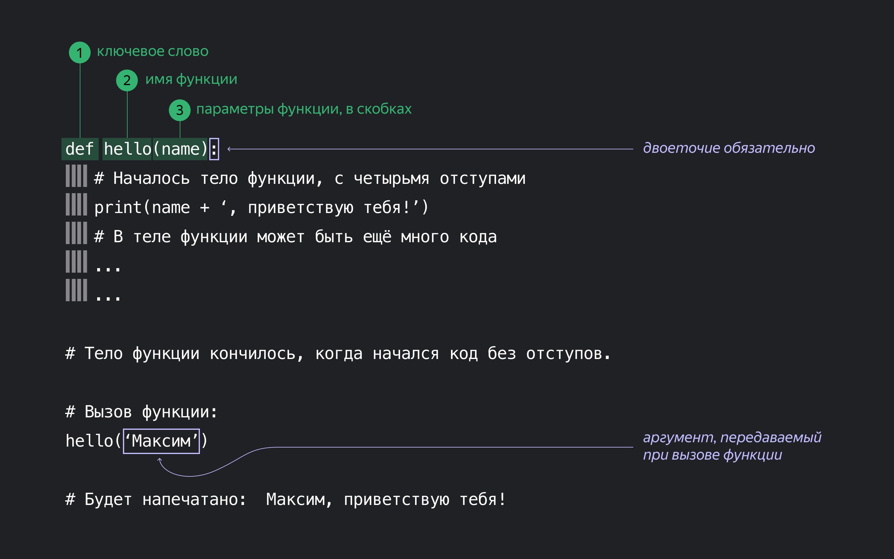
вызов функции
Функция не выполнится до тех пор, пока где-то в коде программы не будет вызова функции, команды: «Функция, делай свою работу!».
Пока функция не вызвана — она не выполняется: она просто лежит и ждёт своего часа.
Чтобы вызвать функцию — нужно «позвать» её по имени: написать название функции и после названия поставить круглые скобки.

Slide 46
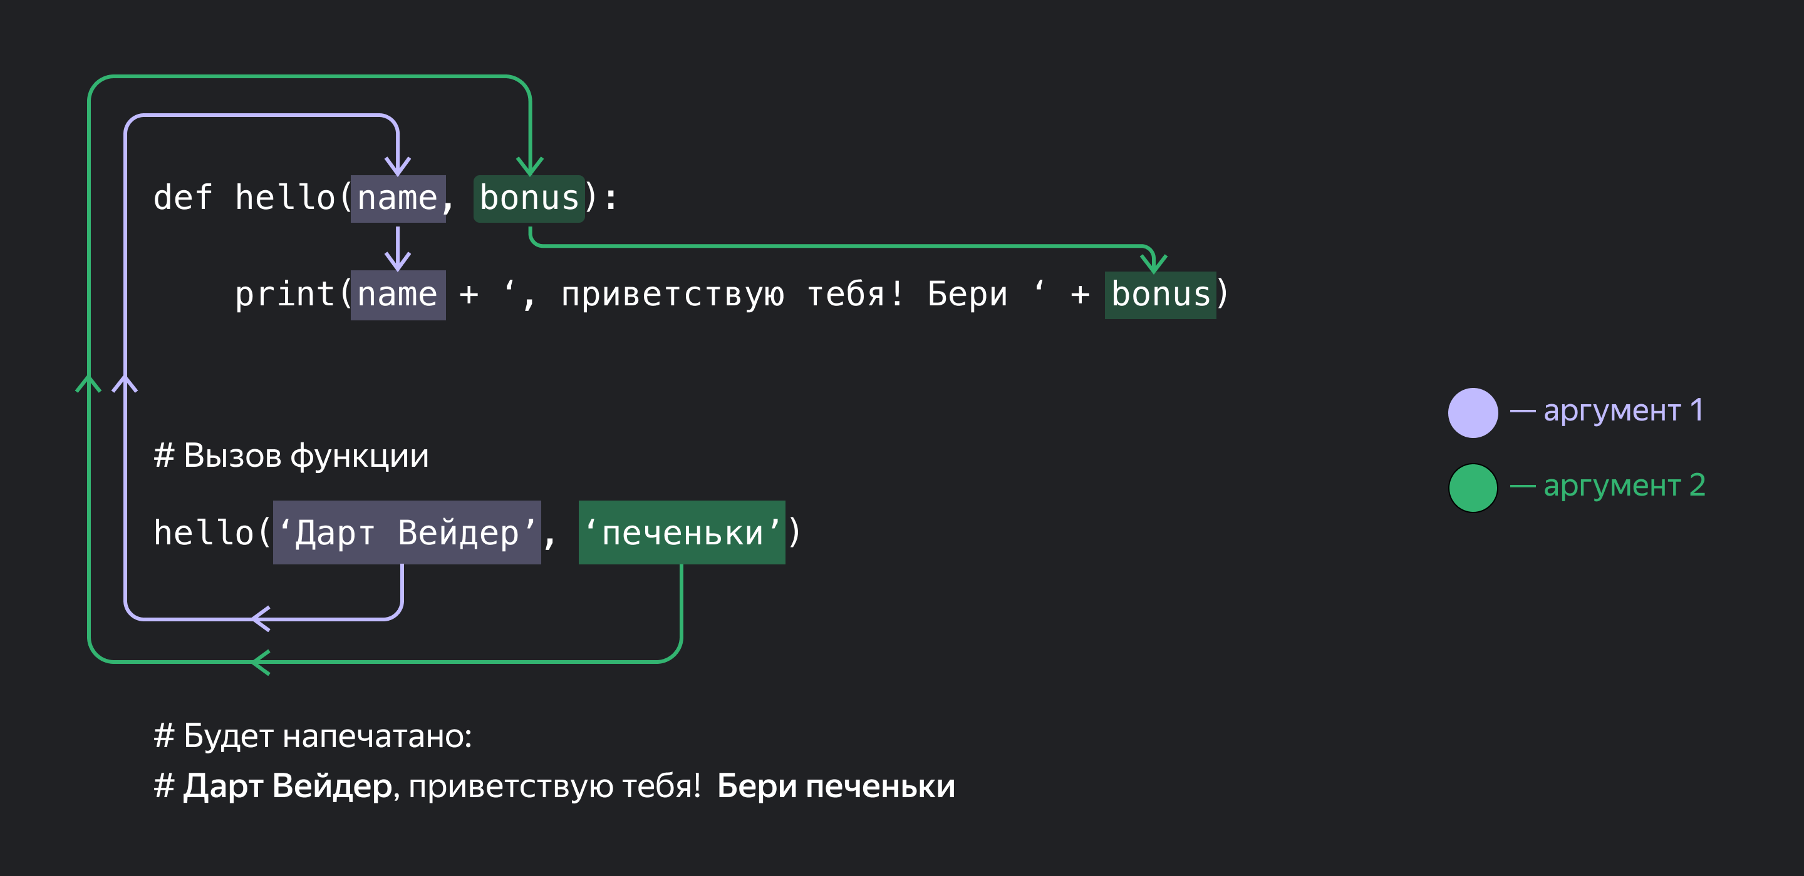
Параметры и аргументы функции
При объявлении функции можно указывать параметры функции — переменные, которые будут обрабатываться в её теле. Имена для параметров придумывает сам разработчик.
Значения для этих параметров передаются при вызове — их называют аргументами функции.
Параметры указывают в круглых скобках при объявлении функции; аргументы указывают при вызове функции.

Slide 47
Использование функций вместе с другими блоками кода
Функция — такой же составной блок программы, как циклы и операторы ветвления. Их можно комбинировать между собой. Например, вызывать функцию в теле цикла или написать программу так, чтобы цикл был внутри тела функции.

Slide 48
Счётчики
Одна из популярных задач в программировании — что-нибудь подсчитать: программа в фитнес-трекере может подсчитывать шаги пользователя, программное обеспечение лифта может определять его пробег, считая этажи и остановки, программа проектировщика может посчитать, сколько на плане помещений определённого размера.
Переменную, при помощи которой ведут подсчёт чего-либо, принято называть count, для таких переменных есть общепринятое название — счётчик (англ. count, «сосчитать»).

Slide 49
Оператор += и прочая арифметика
Добавление одного и того же значения к переменной (в цикле или в других случаях) — достаточно частая операция, и для неё придумали специальный оператор: +=.
С помощью += можно сделать код короче и проще.
Например, count += 1
Вместо count = count + 1

Slide 50
Возврат значений из функции
До сих пор вы писали функции, которые печатали результаты вычислений на экран. Но обычно задача функции не сводится к печати: вычисленное в функции значение передаётся в код, и с этим значением производится ещё какая-то работа.
При производстве автомобилей в большой пресс подают лист металла — и пресс штампует капот машины. Но это ещё не финальный продукт: капот передаётся дальше по конвейеру, ведь его надо покрасить и прикрепить к корпусу автомобиля.
Функция должна работать подобным образом: в неё поступает «заготовка» — аргументы, переданные при вызове, а на выход функция выдаёт какой-то результат, возвращает его в ту часть кода, откуда она была вызвана. В дальнейшей работе программа применит значение, вернувшееся из функции, для каких-то дальнейших вычислений.
Возвращаемое значение указывается в теле функции после ключевого слова return. Код, если инструкция return выполняется, написанный после этого return в той же функции выполнен не будет.

Slide 51
Вызов функции из функции
Вызов функции из другой функции — распространённый приём, это позволяет сделать код более структурированным и универсальным. В программе получается одна «точка входа» — стартовый код, в который передаются все необходимые данные.
Без функций жизнь разработчика была бы беспросветной и печальной, а его код — огромным, запутанным и неуправляемым. Функции разделяют код на логические фрагменты, экономят силы и время, превращают программу в стройную конструкцию.

Slide 52
Ломаем код: ошибка RecursionError
Но если всё же вызвать эту функцию, она начнёт вызывать сама себя. Программа зациклится и появится ошибка RecursionError.
def multiplication(multiplier_1, multiplier_2):
print(multiplier_1 * multiplier_2)
multiplication(7, 8)
multiplication(5, 6)
При первом вызове функция напечатает 30, а затем закрутится в бесконечном повторении, вызывая сама себя при каждом новом вызове. Python умеет обрывать такие циклы после определённого количества итераций, при этом он выбрасывает ошибку RecursionError.
Увидите эту ошибку — проверьте:
- не вызывается ли какая-то функция сама из себя;
- всё ли в порядке с отступами — именно они определяют начало и конец тела функции;
- не вызывают ли функции друг друга «по кругу».

Slide 53
Коллекции

Slide 54
Коллекции в Python
Типы данных, которые могут хранить набор элементов называют коллекциями.
Список (list) — это один из типов данных в Python, один из типов коллекций.
# Объявляем список bremen_musicians
bremen_musicians = ['Трубадур', 'Кот', 'Пёс', 'Осёл', 'Петух’]
Любые коллекции можно записывать в одну строку. С технической точки зрения это нормально и не вызовет проблем в работе программы. Но читать такой код неудобно, строка может оказаться очень длинной:
concert_songs = ['Ничего на свете лучше нету', 'Мы к вам заехали на час', 'Рок-колыбельная', 'Луч Солнца Золотого', 'Куда ты, тропинка, меня завела', 'А как известно, мы народ горячий’]
Для удобства чтения кода коллекции записывают построчно: каждый элемент — на отдельной строке. На работу кода это не влияет, а выглядит лучше:
concert_songs = [
'Ничего на свете лучше нету',
'Мы к вам заехали на час',
'Рок-колыбельная',
'Луч Солнца Золотого',
'Куда ты, тропинка, меня завела',
]

Slide 55
Множества (set)
Одна из разновидностей коллекций в Python — это множества, тип данных set. По структуре множества очень похожи на списки: в коде они записываются как перечень элементов, разделённых запятой. Элементы множества замыкаются в фигурные скобки { }.
Одно из важных отличий множества от других коллекций — все элементы множества должны быть уникальны, в множестве не может быть двух одинаковых элементов.
Python автоматически удаляет из множества дубликаты, оставляя лишь уникальные значения.
Но что происходит с порядком вывода элементов? При каждом запуске порядок отличается от предыдущего! Со списками такого не было.
Это ещё одна особенность сетов: в памяти компьютера элементы сета хранятся в неупорядоченном виде и выводятся в случайном порядке.
Из этой особенности следует практический вывод: к элементу сета нельзя обратиться по порядковому номеру, по индексу — ведь один и тот же индекс будет указывать то на один элемент, то на другой.

Slide 56
Преобразование списка в множество: функция set()
Можно преобразовать список в множество, для этого в Python есть встроенная функция set(). При таком преобразовании Python автоматически выбросит из перечня дубликаты: т.к. в сете не может быть одинаковых элементов.

Slide 57
Циклом по множеству
Множество содержит набор элементов, но получить к ним доступ по индексу невозможно. Но какой смысл хранить данные без возможности их извлечь и обработать?
Разумеется, выход есть: любую коллекцию можно перебрать в цикле, а множество — это коллекция.
Объявление цикла и работа с ним для списков и множеств ничем не отличаются. Но порядок, в котором будут обработаны элементы множества, непредсказуем, ведь множество — неупорядоченная коллекция.

Slide 58
Операции с множествами
Чтобы добавить новый элемент в множество, к нему применяют метод add().
Метод — это разновидность функции, мини-программа. Однако, в отличие от функций, метод применяется к объекту, например — к строке, к числу или к множеству. У строк — свои методы, у чисел — свои, у множеств — свои.
Методы применяются к конкретным объектам и выполняют с ними какие-то действия. Чтобы применить метод к какому-то объекту, в коде записывают имя объекта, ставят точку и после неё пишут название метода с круглыми скобками (в скобках могут быть аргументы, как у функции): объект.метод(аргумент)
Метод add() в качестве аргумента принимает значение, которое нужно добавить в множество. Этот метод может добавить лишь один элемент; чтобы добавить несколько элементов — нужно вызвать метод add() несколько раз с разными аргументами.

Slide 59
Объединение двух множеств
Множества в Python можно объединять. Например, можно составить из двух новогодних плейлистов один общий, да так, чтобы ни одна песня не повторялась.
Метод union() применяют для объединения двух множеств. Метод применяется к одному множеству, а в аргументе передаётся второе.
В результате будет создано новое, третье множество (а оба исходных останутся такими, как были).
playlist_1 = {'Три белых коня', 'Happy new year', 'Снежинка’}
playlist_2 = {'Last christmas', 'Снежинка', 'Happy new year’}
playlist_3 = playlist_1.union(playlist_2)
print(playlist_3)

Slide 60
Поиск различий в двух множествах
Если нужно найти песни, которые присутствуют в одном плейлисте, но отсутствуют во втором — поможет метод difference().
Метод set_1.difference(set_2) вернёт новое множество, оно будет содержать только те элементы, которые присутствуют в set_1, но отcутствуют в set_2; это похоже на «вычитание»: set_1 - set_2.
Ни одно из исходных множеств не изменится.
playlist_1 = {'Голубой вагон', 'Облака', 'Yesterday', 'Наше лето’}
playlist_2 = {'Наше лето', 'Голубой вагон', 'Облака’}
playlist_3 = playlist_1.difference(playlist_2)
print(playlist_3)

Slide 61
Поиск одинаковых элементов в двух множествах
Можно найти пересечение двух множеств, то есть элементы, которые есть и в первом, и во втором множестве.
Посмотрим на списки фильмов, просмотренных двумя людьми и определим, в чём их вкусы совпадают. Для этого применим метод intersection(), он вернёт новое множество, в котором будут храниться «пересекающиеся» элементы.
films_1 = {'Форсаж', 'Достучаться до небес', 'Мстители: война бесконечности’}
films_2 = {'Мстители: война бесконечности', 'Форсаж', 'Матрица’}
films_3 = films_1.intersection(films_2)
print(films_3)

Slide 62
Словари
Данные могут храниться в списках или множествах: под одним именем записана целая коллекция значений, это удобно и компактно.
Но вот, например, задача: - требуется создать несложный русско-английский словарик: сохранить в программе несколько английских слов и переводы к ним.
Можно создать два списка и сопоставлять их:
russian_words = ['рука', 'нога', 'хвост', 'питон', 'бэкенд-разработчик’]
english_words = ['hand', 'leg', 'tail', 'python', 'backend-developer’]
Но было бы удобно хранить не просто слова по отдельности, а пары — русское слово и его перевод:
рука — hand,
нога — leg,
хвост — tail,
питон — python,
бэкенд-разработчик — backend developer.
В Python есть тип данных словарь, dict, он хранит информацию именно в такой структуре.

Slide 63
Словарь в Python
Словарь — это коллекция, набор элементов.
Каждый элемент словаря состоит из двух частей, между этими частями ставится двоеточие: первая часть элемента называется ключ, вторая часть — значение.
Элементы словаря замыкают в фигурные скобки {…}, а между собой элементы разделяют запятой.
english = {
'рука': 'hand', # Первый элемент словаря (да, в каждом элементе две части!)
'нога': 'leg', # Второй элемент словаря
'хвост': 'tail', # Третий элемент
'питон': 'python', # Четвёртый элемент
'бэкенд-разработчик': 'back-end developer' # Пятый элемент
}
Если представить себе шкаф с подписанными ячейками (этот шкаф и будет словарём), то надпись на ячейке — это ключ, а то, что лежит в ячейке — это значение.
В словаре english русские слова — это ключи, а их переводы на английский — значения.

Slide 64
Доступ к значению словаря по ключу
Чтобы получить из словаря определённое значение — в коде указывают ключ, значение которого нужно получить; это называется «доступ по ключу».
Элементы словаря можно записать в одну строку, но лучше разбить словарь построчно. На выполнение кода это никак не повлияет, а разработчикам будет гораздо приятнее читать форматированный код, а не бесконечную строку.
Доступ по ключу выглядит очень похоже на доступ по индексу в списках: пишется название словаря и, в квадратных скобках, необходимый ключ.
english = {
'рука': 'hand',
'нога': 'leg',
'хвост': 'tail',
'питон': 'python',
'бэкенд-разработчик': 'backend developer’
}
# Доступ по ключу: как по-английски рука?
print(english['рука'])

Slide 65
Уникальность ключей в словаре
В словаре не может быть двух одинаковых ключей. Именно это свойство словаря позволяет безошибочно получать доступ к каждому значению: ключ — это уникальный адрес для доступа к значению.
Значением в словаре может быть вообще что угодно: числа, строки, булевы значения True/False, списки или даже другие словари. Значения словаря не обязаны быть уникальными и могут повторяться.
Если присмотреться, то становится заметно, что ключи словаря ведут себя как множество (они уникальны в пределах словаря), а значения чем-то сходны со списком. Как будто попарно склеили элементы множества и списка — и получился словарь.
dump = {
1: 'единица', # Ключ - число, значение - строка.
'земляника': 'ягода', # И ключ, и значение - строки.
'помидор': 'ягода', # Значение 'ягода' - не уникально. Так можно.
False: 0, # Ключ - булево значение, значение - число.
'лук': ['овощ', 'оружие'], # Ключ - строка, значение - список.
'англо-русский словарь’: { # Ключ - строка, а значение - словарь. Так тоже можно!
'рука': 'hand’,
'нога': 'leg',
'бэкенд-разработчик': 'back-end developer'
},
}
print(dump['лук’]) # Будет напечатано ['овощ', 'оружие']

Slide 66
Управление словарём
В любом элементе словаря можно заменить существующее значение на новое — так же, как из ячейки шкафа можно выбросить старое содержимое и положить туда новое.
Для замены значения нужно обратиться к элементу по ключу и присвоить ему новое значение. В общем виде присвоение нового значения будет выглядеть так: имя_словаря[ключ] = новое_значение
Все значения словаря можно извлечь и собрать в одну коллекцию. Для этого у словаря есть метод values(): old_letters = {
'ять': 'Ѣ',
'юс малый': 'Ѧ',
'юс большой': 'Ѫ’}
print(old_letters.values()) # Будет напечатан список значений словаря dict_values(['Ѣ', 'Ѧ', 'Ѫ’])
Подобным образом можно получить и коллекцию ключей словаря, для этого есть метод keys().
Метод values() возвращает коллекцию типа dict_values(), а метод keys() — коллекцию типа dict_keys(). Эти коллекции похожи на списки; их можно преобразовать в списки или в множества — и работать с ними.

Slide 67
Преобразование словаря в список или сет
Преобразовать в список или в сет можно не только коллекцию ключей или значений словаря, но и словарь целиком:
функция set(имя_словаря) преобразует словарь в множество;
функция list(имя_словаря) превратит словарь в список.
Но в таких преобразованиях есть особенность: множество или список, которые получатся в результате, будут включать только ключи словаря, а значения будут проигнорированы.

Slide 68
Создание пустых словарей и их заполнение
В момент создания словаря необязательно сразу создавать ключи и их значения. Можно сперва создать пустой словарь, а позднее — наполнить его содержимым.
Создание нового элемента в словаре (неважно, есть ли уже в словаре элементы или он совсем пуст) выглядит точно так же, как редактирование значения:
имя_словаря[новый_ключ] = новое_значение
При выполнении такого кода в словаре будет создан новый элемент новый_ключ: новое_значение. Но если запрошенный ключ уже есть в словаре — новый элемент не будет создан: будет изменено значение в элементе с запрошенным ключом.
Можно воспринимать пустые словари как сумку для похода в магазин: в неё можно что-то положить, но необязательно, чтобы в ней что-то лежало с самого начала.

Slide 69
Расширение словаря
Для добавления нового элемента можно применить доступ по ключу: объявить новый ключ словаря и присвоить ему значение. По записи в коде этот способ похож на замену значения для определённого ключа в словаре. Разница лишь в том, что:
- если вызван существующий в словаре ключ — его значение будет заменено;
- если вызван ключ, которого нет в словаре — будет создан новый элемент словаря.
Если добавить в словарь несколько элементов с одинаковыми ключами, но разными значениями — в словаре появится лишь один элемент с этим ключом, а его значением будет последнее из добавленных значений.
english = {
'хвост': 'tail',
'питон': 'python',
'бэкенд-разработчик': 'back-end developer',
'голова': 'head’
} # Создаём несколько новых элементов словаря с одинаковым ключом
english['гриф'] = 'vulture' # Будет создан элемент с ключом 'гриф'.
english['гриф'] = 'neck' # Значение под ключом 'гриф' будет заменено.
english['гриф'] = 'stamp' # Значение под ключом 'гриф' будет ещё раз заменено.
print(english)

Slide 70
Одновременное добавление нескольких элементов
У словарей есть метод update(), он позволяет объединить два словаря, то есть добавить в один словарь элементы другого.
english = {
'рука': 'arm',
'нога': 'leg',
'хвост': 'tail',
'питон': 'python',
'бэкенд-разработчик': 'back-end developer',
'голова': 'head'
}
new_words = {'мозг': 'brain', 'логика': 'logic’} # Объявим новый словарь
english.update(new_words) # Добавим в словарь english элементы словаря new_words
print(english) # Посмотрим, что теперь хранится в словаре english
print(new_words) # Заодно выясним, что произошло со словарём new_words
Будет напечатано: {'рука': 'arm', 'нога': 'leg', 'хвост': 'tail', 'питон': 'python', 'бэкенд-разработчик': 'back-end developer', 'голова': 'head', 'мозг': 'brain', 'логика': 'logic’}
{'мозг': 'brain', 'логика': 'logic'}

Slide 71
Перебор элементов словаря
Словарь — отличная структура для хранения данных, но чтобы работать с этими данными — надо извлечь их из словаря. Получить отдельный элемент — не проблема: доступ по ключу вам уже знаком. А как поступить, если надо получить все ключи или все значения?
Словари, как и другие коллекции, можно перебрать в цикле for...in…
Обработка списков вам уже знакома: каждый элемент списка по очереди передаётся в переменную и значение переменной обрабатывается в теле цикла. И эта мельница крутится до тех пор, пока не переберёт все элементы списка.
Словари в цикле обрабатываются по тому же принципу, но каждый элемент словаря состоит из двух частей, и поэтому при объявлении цикла следует указать, что надо перебрать: только ключи, только значения, или и то, и другое.
В объявлении цикла к словарю применяется метод items().
Этот метод извлекает из каждого элемента словаря ключ и значение и передаёт их в переменные. Имена для этих переменных разработчик может выбирать на свой вкус, они могут быть любыми; для читаемости кода их часто именуют key (англ. «ключ») и value (англ. «значение»).

Slide 72
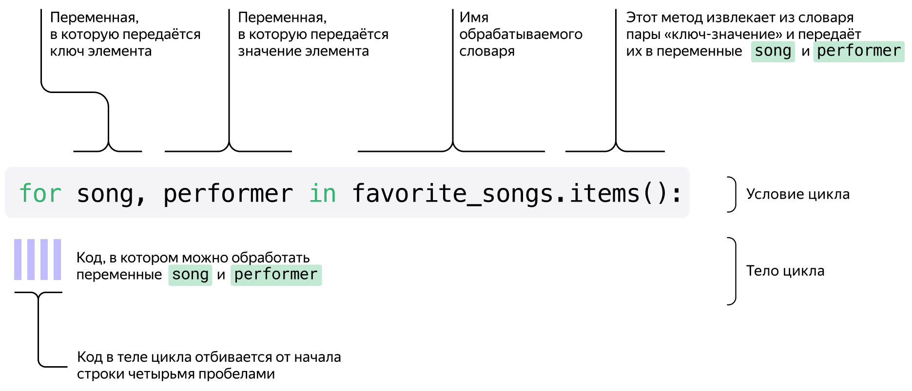
favorite_songs = {
'Тополиный пух': 'Иванушки international',
'Город золотой': 'Аквариум',
'Звезда по имени Солнце': 'Кино',
'Space Oddity': 'David Bowie',
'Рыба': 'Аквариум',
'Серенада Трубадура': 'Муслим Магомаев’,
}
for song, performer in favorite_songs.items():
print('Песню ' + song + ' исполняет ' + performer)
Результат:
Песню Тополиный пух исполняет Иванушки international
Песню Город золотой исполняет Аквариум
Песню Звезда по имени Солнце исполняет Кино
Песню Space Oddity исполняет David Bowie
Песню Рыба исполняет Аквариум
Песню Серенада Трубадура исполняет Муслим Магомаев

Slide 73
Ключи — отдельно, значения — отдельно
При обработке словаря в цикле не обязательно извлекать и ключ, и значение каждого элемента. Можно перебрать только ключи словаря или только его значения; для этого есть методы keys() и values().
Процесс перебора ключей словаря в цикле называют «итерировать по ключам»; перебирать значения словаря — «итерировать по значениям».
Если в цикле применён метод keys() или values(), то нужно объявлять только одну переменную цикла:
for singer in favorite_songs.values():
print('Доктор, я больше не могу слушать исполнителя ' + singer)
По умолчанию Python для итерации по словарю использует ключи. Поэтому можно итерироваться по ключам без метода keys().
Если при объявлении цикла после названия словаря не указать метод — цикл будет перебирать ключи словаря.

Slide 74
Операции с коллекциями
Списки, словари и множества в Python называются коллекциями.
Проверить, есть ли в коллекции определённый элемент, можно условной конструкцией if с оператором in.
В работе с оператором in у словарей есть особенность: этот оператор проводит поиск только по ключам, если искомый элемент — это значение элемента словаря(а не ключ), то он не будет найден.
Если нужно убедиться, что определённого элемента нет в коллекции — поможет логический оператор not.

Slide 75
Добавление элементов в коллекции
В список можно добавить новый элемент методом append(). Новый элемент будет добавлен в конец списка.
sleep_list = [
'спать',
'дрыхнуть',
'кемарить',
'спать'
]
# Метод append() добавит строку 'посапывать' в конец списка
sleep_list.append('посапывать')
print(sleep_list)
# ['спать', 'дрыхнуть', 'кемарить', 'спать', 'посапывать’] Будет напечатано
Добавить новый элемент в множество можно методом add(), он работает аналогично методу append() для списков. Отличие лишь в том, что новый элемент будет добавлен не в конец множества. Ведь множество не упорядочено, и у него нет начала и конца.

Slide 76
123
123

